Slide 1
4.HAFTA
UZ. AYŞEGÜL AKÇAM
aysegul.akcam@neu.edu.tr
OZO201-ERKEN ÇOCUKLUKTA ÖZEL EĞİTİM

Slide 2
0-6 Yaş Arası Çocukların Temel Gelişimsel Özellikleri:
Fiziksel ve Sosyal-Duygusal Gelişim

Slide 3
Erken Çocukluk Döneminde Fiziksel Gelişim
Motor gelişim: Bebeklik döneminde açıkça görüle bilen bir gelişim alanıdır ve hızlı bir gelişim söz konusudur.
Yeni doğan döneminde algısal açıdan bebekler görsel uyarı izler, ancak görme alanları oldukça sınırlı olduğu için izleme de kısadır.
Çocuklarda görme alanı ortalama 6 ay-12 aylık olduğunda yetişkin düzeyine erişir.
Çocuklar insan yüzünde en çok gözlere bakar. Renk algısı da gelişmiştir. Siyah-beyaz renkler en çok ilgisini çeken renkler arasındadır. Canlı renklerde, hareket eden nesneyi gözleri ile takip eder.
Fiziksel gelişim denildiğinde aklımıza iki alan gelmeli: Bedensel ve Motor gelişim.

Slide 4
Bedensel Gelişim
Gelişimin ilkelerinden biri olan «Gelişim, baştan ayağa, içten dışa doğrudur.»
Dolayısıyla bu ilke çerçevesinde düşünüldüğünde büyük kasların gelişimi küçük kasların gelişiminden önce gelmektedir.
Bedensel gelişimin en hızlı olduğu dönem doğum öncesi ve doğumdan sonra ilk bir yıl da bunu takip etmektedir.
Bebeğin süt dişleri 5-8 aylarda çıkmaya başlar ve ortalama 2 yaşında tamamlanır.

Slide 5
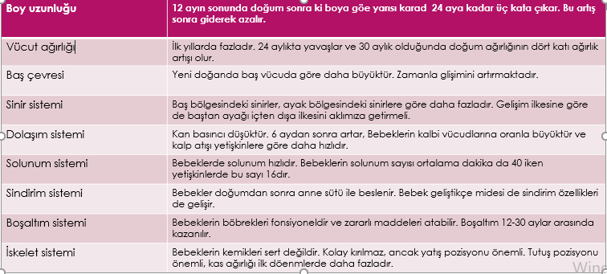
Bebeklik Döneminde Bedensel Gelişim

Slide 6
Okul öncesi dönemde kızların fiziksel yapılarından, erkeklerin kızlara oranla biraz daha uzun ve ağır olması dışında pek bir fak yoktur.
İlk yıllardan sonra büyüme oranı düzenli bir şekilde artmaktadır.
Çocukluğun gelişimi ve erken çocukluk dönemindeki basit hareketlerden, orta çocukluk döneminde spor ustalığına kadar uzanır.

Slide 7
Psiko-Motor gelişim
Psikomotor gelişim, fiziksel büyüme ve merkezi sinir sisteminin gelişimine paralel olarak organizmanın isteme bağlı hareketlilik kazanması olarak tanımlanır.
Ve iki genel alanda incelemek mümkündür:
Büyük kas motor becerileri (Bedeni kullanma)
Küçük kas motor becerileri (El ve ayağı kullanma)

Slide 8
Büyük kas motor becerileri, aynı zamanda ‘kaba motor beceriler’ veya ‘geniş kasların kullanılması’ diye de anılmaktadır. Emekleme, ayakta durma, yürüme, koşma, salınım, dönme, yuvarlanma, zıplama, denge gibi hareketler üzerindeki kontrolü anlatmak için kullanılmaktadır.
Küçük kas motor gelişimi ise; aynı zamanda ‘ince devinimsel beceriler’ olarak da adlandırılabilmektedir. Eli ve ayağı kullanma becerileri ile nesne becerilerini kapsar. Tutma, kavrama, yazma, yırtma, çizme, yapıştırma, kesme gibi beceriler örnek olarak gösterilebilir.

Slide 9

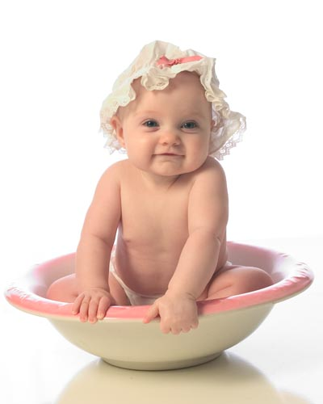
İnsanın gelişimi, sürekli olmakla birlikte bu sürekliliğin hızı her yaşta aynı değildir.

Slide 10
Çocuk için yaptığı her motor hareket, sözsüz iletişim anlamındadır. Motor davranışlar yolu ile dış dünya ile iletişim kurar. Kazandığı her yeni beceri ile de kendi dünyasının genişlemesine ve yeni deneyler yapmasına yardımcı olur.
Psikomotor gelişimin sağlıklı olması, fiziksel gelişiminin yanı sıra zihinsel, duygusal ve sosyal gelişimlerine de önemli katkı sağlar.
Psikomotor davranışla, yaşam boyu devam eder. Psikomotor öğrenme belli başlı yeteneklerin gelişimine bağlıdır.

Slide 11
Psikomotor yetenekler
Tepki Hızı
Esneklik
Dikkat
Koordinasyon
Denge
Kuvvet

Slide 12
Tepki Hızı: İnsanların duyu organlarını harekete geçiren ve insanda bir tepkiye yol açan iç ve dış durum değişikliğine uyarıcı; dışarıdan ya da içeriden gelen uyarıcılara karşı organizmanın gösterdiği davranış tepki olarak tanımlanır.
‘Harekete hazır olma’ şeklinde ifade edilebilecek olan tepki hızı için vücudun, dışarıdan aldığı uyarıcılara karşı tepki göstermeye hazır olması gereklidir;

Slide 13
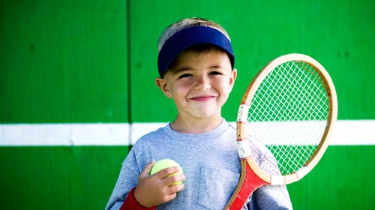
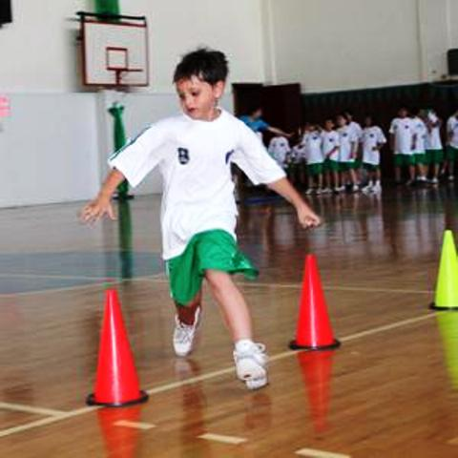
Psikomotor davranışların, kendine özgü bir yapılış hızı vardır. Bir davranışın gerektiğinden az hızda veya çok hızda yapılması hâlinde organizma tehlikeye girebilir.
Esneklik: Vücudun gerektiği zaman öne, yana, geriye ve istenen yönlere eğilmesi; yani esnek olması gereklidir.
Özellikle ilk çocukluk döneminde kemikler kıkırdaksı yapıda olduklarından vücut daha da esnektir. Kemikler geliştikçe vücut esnekliği azalır.

Slide 14
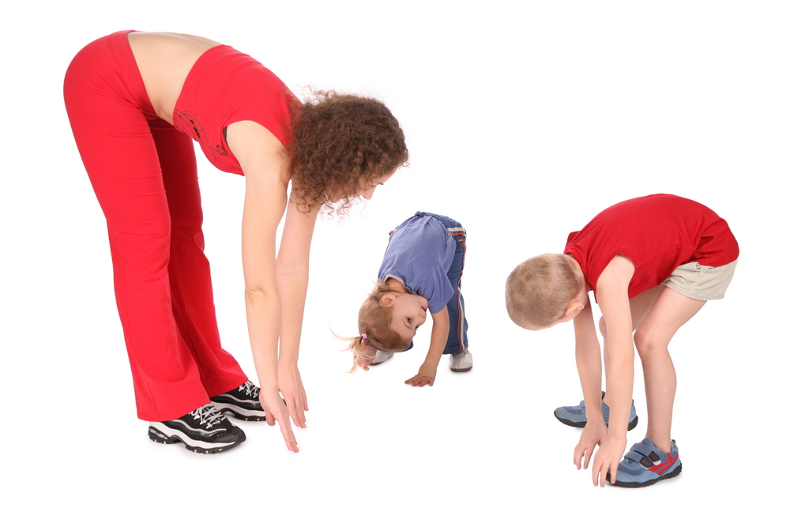
Esneklik 5-8 yaşlarda sabit kalır. Özellikle 12-13 yaşlarda doruk noktaya ulaşır.
Cinsiyet esneklikte önemlidir. Kız çocuklar, erkek çocuklara oranla daha esnektir.

Slide 15
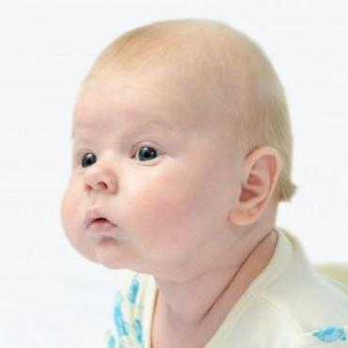
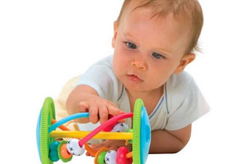
Psikomotor Yetenekler
Dikkat, kelime anlamı ile ‘duygularla düşünceyi, bir olay ve bir nesne üzerinde toplama’ olarak tanımlanır.
Koordinasyon (Eş güdüm): belli bir amaca ulaşmak için; bilinçli motor hareketlerin devamlılığı, ahenkli ve uyumlu çalışması olarak tanımlanabilir.

Slide 16
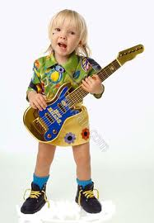
Koordinasyon (Eş güdüm): belli bir amaca ulaşmak için; bilinçli motor hareketlerin devamlılığı, ahenkli ve uyumlu çalışması olarak tanımlanabilir.
Psikomotor öğrenmenin pek çoğu birden fazla organların çalışmasını gerektirir. En yalın bir davranışta bile göz, el, kol veya ayak, gövde ile ayağın veya iki elin bir düzen içinde çalışması oldukça zordur.
Öğrenilecek davranışları yapacak organları arasında yeterli koordinasyonu kuramıyorsa çocuk, o davranışı öğrenemez.

Slide 17
Denge: Yürüme, koşma, e atlama becerilerinin kazandırılmasında önemli bir faktördür. Çocuklar ortalama 3 yaş civarında denge kontrolünü sağlamaktadır. Özellikle işitme problemi olan çocuklarda denge problemlerinin görüldüğü unutulmamalıdır.
Kuvvet: Çocuklarda kas kuvvetinin yoğunlaşması : yaşa, cinsiyete, olgunlaşma düzeyine, daha önceki fiziksel etkinlik aşamalarına ve bedensel ölçülere bağlıdır.

Slide 18
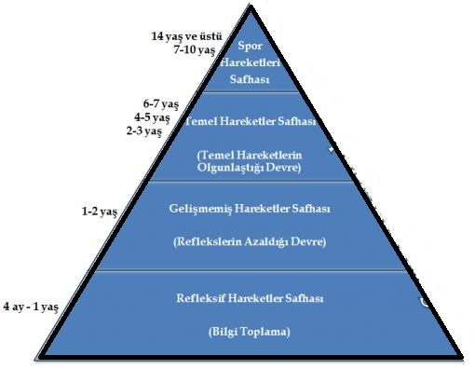
Erken Çocukluk Döneminde Psiko-motor Gelişim
Gallahue (1982), motor gelişimini çocukluk dönemi ile sınırlayarak incelemiş ve kuramını piramit modeli ile açıklamıştır.

Slide 19
Refleksif Hareketler Dönemi (0 – 1 Yaş)
Refleksin kelime anlamı “dıştan gelen bir uyarı sonucu doğan, irade dışı fiziksel yanıt”.
Yeni doğan, dünyaya pek çok refleksle gelir.
Moro Refleksi (Sıçrama refleksi)
Bebeği ani olarak sarsmak veya kollarından tutup kaldırıp tekrar yatağa bırakmak.
Kollarını elleriyle birlikte açar ve sonra kucaklama hareketi yapar gibi kapar.
Yaklaşık 3-6. aylarda kaybolur.

Slide 20
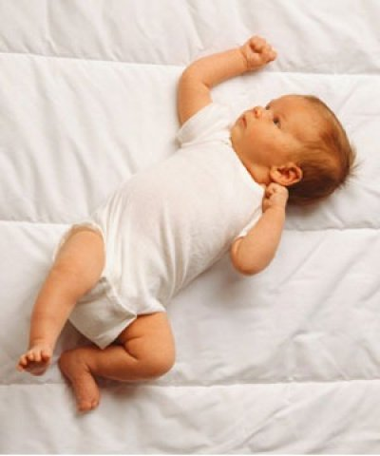
Tonik Boyun Refleksi
Bebek sırt üstü yatar pozisyondayken kafasını aniden bir tarafa çevirmek
O taraftaki bacak ve kolda dışa açılma ve gerilme, karşı taraftakilerde ise çekilme ve kapatma
Doğumdan 4 hafta sonra başla 6 aylıkken kaybolur.

Slide 21

Adımlama Refleksi
Yeni doğanı koltukaltlarından
kavrayıp ayakta tutmak.
Yürüyormuş gibi adım atar.
3-4. hafta kaybolur

Slide 22

Arama Refleksi
Bebeğin yanağına veya dudağına dokunmak.
Başını uyarıldığı yöne çevirir ve ağzını açarak meme arar.
3. ayda kaybolur

Slide 23
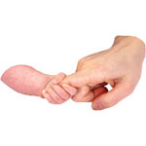
Yakalama/Kavrama Refleksi
Bebeğin avuç içine parmak veya
herhangi bir nesneyle dokunmak.
Parmakları kapar. parmağı ya da
çubuğu yakalayarak kavrar.
3-4 ayda kaybolur.

Slide 24
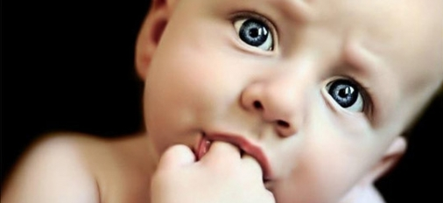
Emme Refleksi
Parmağı yeni doğanın ağzına
sokmak ve dudaklara dokunmak.
Ritmik bir şekilde emer.
Uyanık durumda 4, uykuda
7. aya kadar sürer.

Slide 25
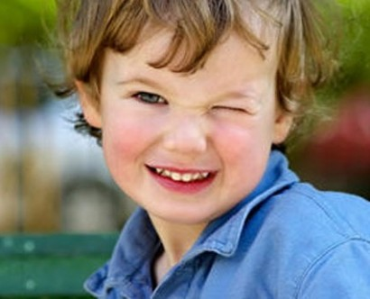
Göz Kırpma Refleksi
Yeni doğanın gözlerine parlak ışık tutmak.
Hemen gözlerini kapatır.
Kalıcıdır
Refleksler, çocuğun ilk bilgi edinme
kaynaklarıdır.
Sinir sisteminin olgunlaşmasıyla
refleksler, yerlerini istemli davranışlara bırakır.

Slide 26
İlkel Hareketler Dönemi ( 1 – 2 Yaş ): Bu döneme ait hareket yeteneklerinin gelişmesi, hem çevresel faktörlere hem de olgunlaşma faktörlerine bağlıdır.
İlkel hareketler döneminin üç temel ögesi; denge, yer değiştirme ve el becerileridir.
İlkel hareketler döneminde bireysel farklılıklar olabilmesine karşın belli bir sıra dahilinde gelişim gerçekleşmektedir.

Slide 27
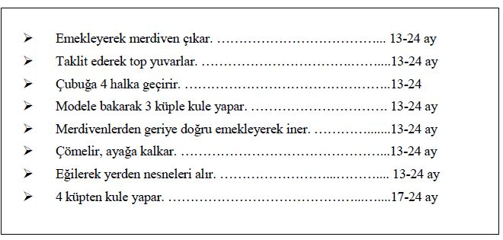
Bu dönemde kazanılan hareketler, çok fazla kontrol gerektirir. Yürümede yeterli hale gelen çocuk; dikkatini hareketinden, çevreye yöneltir.

Slide 28
Temel Hareketler Dönemi (2-6 Yaş): Tüm çocukların ortak özellik taşıması ve yaşam için gerekli beceriler olduğundan ‘temel beceriler’ ismini almıştır. Bunlar koşma, atlama, sıçrama, sekme, yakalama, fırlatma, topa ayakla vurma gibi hareketlerdir.
Öğretim: Bu dönemde kazanılan becerilerin doğru öğretilmesi çok önemlidir. Yanlış öğrenilmiş hareketin düzeltilmesi, hareketin ilk kez öğrenilmesinden daha zordur.
Cesaretlendirme (Motivasyon): Bu dönemde çocuk, övülmekten hoşlanır. Akranlarının alay etmesi, yaralanmaktan korkması, kaygı taşıması nedeniyle hareket becerilerini kazanırken korku duyar.

Slide 29
Alıştırma ortamı: Çocukların hareket becerilerini kazanmalarında ortam, araç, zaman gereksinimi de önemli rol oynar. Bu dönemde çocuk yapacağı etkinlikler ne kadar çok ve bilinçli hazırlanmışsa, bir o kadar hareket becerisi kazanımı çoğalır.

Slide 30
Sporla İlgili Hareketler Dönemi (7-12 Yaş): İlkokul çocukları, yeni beceriler kazanmaktan çok daha önce kazandıkları temel becerileri daha akıcı ve doğru olarak ortaya koyarlar. Burada ’spor’ terimi geniş anlamıyla kullanılmıştır.

Slide 31
Erken Çocukluk Döneminde Sosyal-Duygusal Gelişim
Sosyal Gelişim: Çocukarın yaşama uyum sağlamasında sosyal ve duygusal gelişim önemlidir. Burada sosyal beceriler çok önemlidir.
Sosyal beceriler: İletişim, problem çözme, karar verme, kendini yönetme ve akran ilişkileri.
Çocuklar gelişim sürecinde; aile, arkadaşlar, okul ve diğer toplumsallaşma kaynaklarından doğrudan ya da dolaylı etkilenerek bu becerileri kazanır.
Çocuğun kendini ifade edebilmesi, duygularını kontrol edebilmesi, çevresiyle barışık ve uyum içerisinde olması sosyal duygusal gelişime gerçekleşir.

Slide 32
Doğumdan sonraki ilk yıllar burada önemli. Ailenin çocukla olumlu etkileşimi önemli. Çocuğa sağlanan fırsatlar ve deneyimler çocuğun kendisiyle barışık ve uyumlu ilişkiler kurmasını sağlar.
Aileler iyi gözlemci olmalı ve çocuklarının kazanmaları için sosyal duygusal davranışları için nasıl davranmaları gerektiğini bilmeli. Problem davranışlarında da sorunlu davranışları tespit etmeli.
Çocuklar oyun aracılığı ile iletişimini güçlendirir. Dolayısıyla anne babalar ve öğretmenler oyun ve oyun terapisi hakkında bilgi sahibi olmalı.

Slide 33
Duygusal gelişim: Sosyal gelişimin temellerini oluşturur. Biyolojik temellidir. Olgunlaşma ve öğrenmeler sonucunda oluşmaktadır. Öğrenme için sosyal etkileşim gereklidir.
Bir bebeğin huy ve alışkanlıklarının belirlenmesinde bağlanmanın sağlıklı bir şekilde kurulmasının payı büyüktür. Anne ile bebek arasındaki tensel bağ temel güven duygusunun oluşumunda da önemli bir etkidir.
Anne bebek arasındaki bağ karşılıklı duygularına cevap vermesiyle gerçekleşir. Benlik saygısının oluşması için olumlu ve kabul edilir deneyimler ile gelişir.

Slide 34
Benlik saygısı; değerli hissetme, sevilme, ve kabul edilme çocuğun ileride okul başarısını ve davranışlarını ve mutluluğunu etkilemektedir.
Çocuğun benlik gelişiminde öz yeterlilik oldukça önemlidir. Çocuğun gelecekte karşılaşacağı güçlüklerle nasıl mücadele edeceği öz yeterliliğe bağlıdır. Çocuğun ailesi bireysel ihtiyaçlarına uygun öğretimde bulunmasıyla gerçekleşir.
Çocuklar genellikle öğrenmelerini gözlem yoluyla gerçekleştirmektedir.

Slide 35
Bandura’ya göre gözlemci/çocuk , modelden 5 şey öğrenmektedir.
Çocuk başkalarını gözlemleyerek, izlyerek yeni beceriler öğrenir.
Çocuk model aldığı kişiyi gözlemlerek daha önce öğrendiği yasaklar konusunda bir sonuca varır. Yasakları ya güçlenir ya da zayıflar
Çocuk gözlemleri ile yeni değerle, inançlar kazanabilir.
Çocuk, model aldığı kişiden çevrenin ve nesnelerin kullanımları hakkında bilgi edinir.
Çocuk, model aldığı kişinin duyguları ifade etme biçimini gözlemleyerek kendi benzer duygularını da benzer biçimde açıklamayı öğrenir.
Çocuklar davranışları edinirken almış oldukları model uygun modeller olmalıdır. Yetişkinler bu konuda dikkatli olarak uygun davranışlar sergilemelidir.

Slide 36
Referanslar
DOĞRU YILDIRIM, S.S, ERKEN ÇOCUKLUKTA ÖZEL EĞİTİM, VİZE AKADEMİ,ANKARA,2019
DİKEN, İ.H, ERKEN ÇOCUKLUK EĞİTİMİ, PEGEM AKADEMİ, ANKARA, 2010
BAKKALOĞLU, H. ERKEN ÇOCUKLUK ÖZEL EĞİTİMİ EL KİTABI, ANI YAYINCILIK, ANKARA, 2018

